Slide 1
第5章循环结构程序设计
5.1 循环结构解决的问题
5.2 while语句
5.3 do-while语句
5.4 for语句
5.5 循环语句的比较
5.6 循环嵌套
5.7 改变循环的执行流程
5.8 goto语句
5.9 循环结构程序综合举例

Slide 2
本章教学重难点
1.循环程序设计的要点
循环初值，循环条件，循环体设定
2.C语言循环程序设计的三种结构
for, while, do - while
共 53 页 第 <number> 页

Slide 3
5.1 循环结构解决的问题
程序设计解决实际问题的过程中经常会碰到许多具有规律性的重复运算处理的问题，在处理这类问题时需要把程序中的某些语句反复执行多次。下面是具有这种特征的一些例子：
● 向计算机系统输入100个学生的档案，重复进行100次输入操作。
● 为全班30个学生分别计算其5门课的平均成绩，重复进行30次求平均数的算术运算。
● 求1 + 2 + 3 + … + 100的和，重复进行100次加法操作。
● 检查100名毕业生是否具有获得学位证书的资格，重复进行100次判断操作。
C语言提供标准的三种循环控制语句：while语句、do-while语句和for语句。

Slide 4
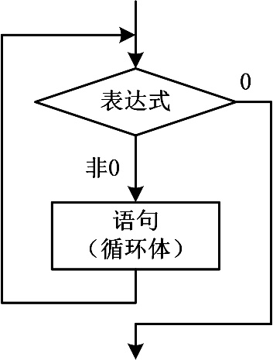
5.2 while语句
while循环语句的一般形式如下：
while(表达式)
语句
使用while语句时应该注意以下几点：
(1) 循环体只能包含一条语句，当循环体需要多条语句组成时，使用复合语句。
(2) 循环通常在重复有限的次数后结束，因此循环体中应该包含使循环继续条件最终变为“假”的语句。如果循环继续条件永远为“真”的情况，则循环无法结束，称为“死循环”。
(3) 由于while语句执行过程是先判断条件，再执行循环体，因此循环体有可能一次都不执行。
(4) 表达式的值为0、循环体内遇break、return、goto语句可结束循环执行。

Slide 5
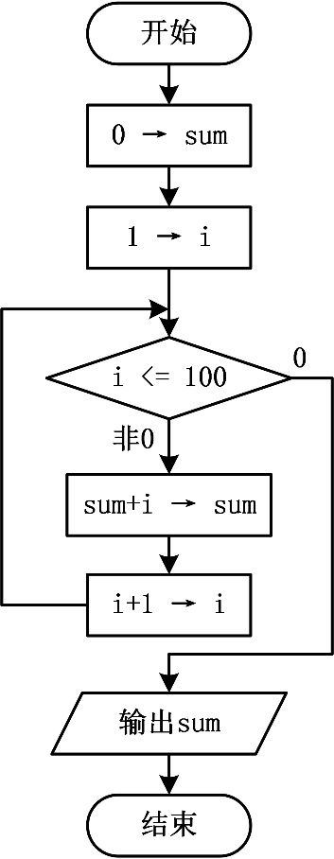
例5-1：编程求1 + 2 + 3 + … + 100的值，使用while语句。

Slide 6
思考：删除i++;后果？i++换为i=i++?
调换i++;与求和语句的后果？
#include <stdio.h>
int main()
{
int i, sum;
sum=0; //和的初始值为0
i=1;
while(i<=100)
{
sum=sum+i; //累加运算
i=i+1; //累加项加1，准备下次加法
}
printf("1+2+3+...+100 = %d\n",sum);
return 0;
}
1+2+3+...+100 = 5050

Slide 7
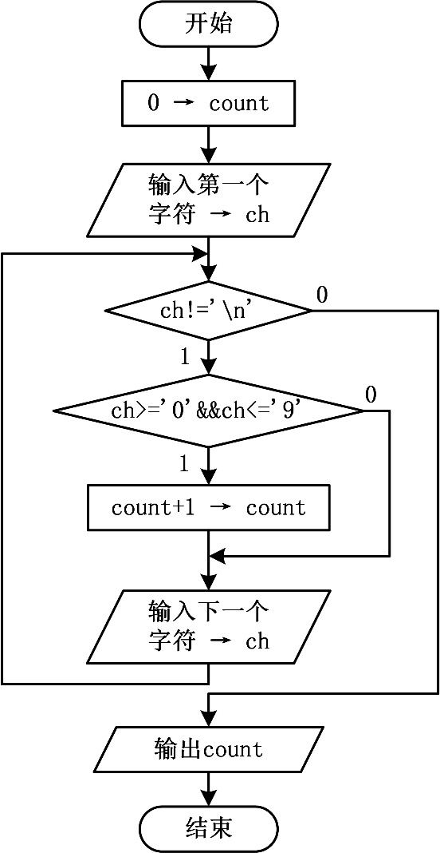
例5-2：编写程序，从键盘输入多个字符，输入的字符是回车时表示字符输入结束，统计并输出其中数字字符的个数。

Slide 8
#include <stdio.h>
int main()
{
int count;
char ch;
count=0;
ch=getchar(); //输入第一个字符
while(ch!='\n')
{
if(ch>='0' && ch<='9')
count++;
ch=getchar(); //输入下一个字符
}
printf("number of digit: %d\n", count);
return 0;
}
ABC123,456XYZ7.<回车>
number of digit: 7

Slide 9
例
开始
输入一批正数，输入0时表示输入结束，求这些正数的和。
s=0
#include "stdio.h"
main( )
{
int s=0, x;
scanf("%d",&x);
while( x!=0 )
{
s=s+x;
scanf("%d",&x);
}
printf("s=%d\n",s);
}
输入正数x
x!=0
零
非零
s=s+x
输入正数x
输出s
思考：取消循环内的输入语句后果？
结束
共 53 页 第 <number> 页

Slide 10
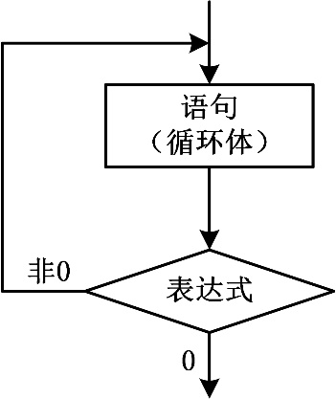
5.3 do-while语句
do-while循环语句的一般形式如下：
do
语句
while(表达式);
使用do-while语句时，需要注意以下问题：
(1) 循环体需要多条语句组成时，使用复合语句。
(2) 由于do-while语句执行过程是先执行循环体，再判断循环条件，因此循环体至少会执行一次。

Slide 11
例5-3：编程求1 + 2 + 3 + … + 100的值，使用do-while语句。
#include <stdio.h>
int main()
{
int i=1, sum=0;
do
{
sum=sum+i;
i++;
}while(i<=100);
printf("1+2+3+...+100 = %d\n",sum);
return 0;
}
不能省略
1+2+3+...+100 = 5050

Slide 12
注意:当while后的表达式为真时，while语句和
do—while语句的结果相同，否则不同。
main( )
{int i , s=0;
scanf("%d",&i);
while(i<=10)
{ s=s+i;
i++; }
printf("s=%d\n", s);
}
输入：1 打印：55
输入：11 打印：0
main( )
{int i , s=0;
scanf("%d“,&i);
do
{ s=s+i;
i++; }
while(i<=10) ;
printf("s=%d\n", s);
}
输入：1 打印：55
输入：11 打印：11
共 53 页 第 <number> 页

Slide 13
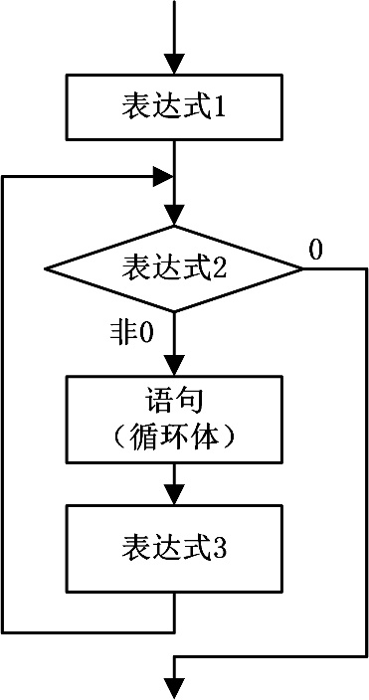
5.4 for语句
for循环语句的一般形式如下：
for([表达式1]; [表达式2]; [表达式3])
语句
使用for语句时，需要注意以下问题：
(1) 循环体需要多条语句组成时，使用复合语句。
(2) for循环语句括号中的三个表达式之间用分号隔开，表达式1只执行一次，一般用来进行整个循环开始之前的初始化工作，常见的用法是初始化循环控制变量；表达式2的值决定循环是否继续执行，是循环控制条件；表达式3在循环体每次执行后都计算一次，常见的用法是修改循环控制变量的值。
(3) for语句执行过程是先判断循环条件，再执行循环体，因此循环体有可能一次也不执行。
(4) for语句中的三个表达式都可以省略，但是作为分隔符的分号是不能省略的。省略表达式1时，对应的初始化工作可以放在循环语句前面完成；省略表达式3时，相应的工作可以放在循环体的最后完成；省略表达式3时，for循环语句的循环条件默认为非0，即循环条件永远为真。

Slide 14
说明：
（1）基本的应用形式：
for（循环变量赋初值；循环条件；循环变量增值）
求级数1²+2²+3²+……前10项之和。
main()
{
int i, sum=0;
for (i=1;i<=10;i++)
sum=sum+i*i;
printf("%d",sum);
}
共 53 页 第 <number> 页

Slide 15
（2）三个表达式均可缺省，但起分割作用的两个分号不可省略。
例如：for( ; ; ) 相当于while (1) 语句
（3）表达式1和表达式3可为逗号表达式。
例： int i,j,sum;
for(sum=0, i=0,j=100;i<=j;i++,j-- )
sum=sum+i+j;
共 53 页 第 <number> 页

Slide 16
例5-3：编程求1 + 2 + 3 + … + 100的值，使用for语句。
#include <stdio.h>
int main()
{
int i, sum=0;
for(i=1;i<=100;i++)
sum=sum+i;
printf("1+2+3+...+100 = %d\n",sum);
return 0;
}
1+2+3+...+100 = 5050

Slide 17
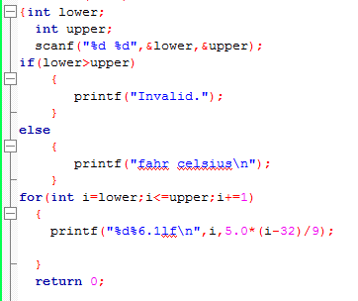
例
用for循环编写输出华氏-摄氏温度转换表
输出华氏--摄氏温度的转换表，要求输入华氏温度取值范围。
转换公式：C=5*（F-32）/9
开始
输入华氏上下限，F=下限
#include <stdio.h>
main()
{
}
假
F<=上限
真
C=5*（F-32）/9
输出 F ,C
F=F+1
结束
共 53 页 第 <number> 页

Slide 18
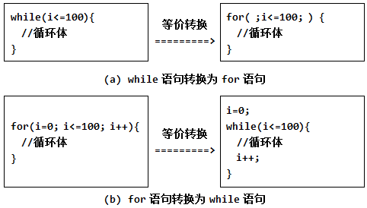
5.5 循环语句的比较
while循环和for循环的循环继续条件检查是在循环体执行之前进行的，称为前置检测循环，循环体执行次数最少为0次；do-while循环的循环继续条件检查是在循环体执行之后进行的，称为后置检测循环，循环体执行次数最少为1次。而for语句最为灵活。在一定条件下，三者可以相互取代。

Slide 19
基于代码易读性考虑，编写程序处理循环结构时，选择哪一种循环语句没有严格规定，几个常用的规则如下：
● 如果循环次数已经知道的情况使用for语句；
● 循环次数不确定的情况使用while语句；
● 如果需要在检查循环继续条件之前执行循环体，则使用do-while语句。

Slide 20
例
输出100以内所有偶数的和与所有奇数的和。
#include <stdio.h>
main()
{
int i,s1=0,s2=0;
for(i=1;i<=100;i++)
if(i%2==0) // i%2==0<=> ! (i%2)
s2=s2+i;
else
s1=s1+i;
printf("s1=%d,s2=%d\n",s1,s2);
}
共 53 页 第 <number> 页

Slide 21
例
输入一个正数n，计算1-1/3+1/5-1/7+……的前n项之和。
分析：求前n 项和，要循环n次，每次累加1项。除第1项外，
每次循环分母都递增2,符号交替变化。
#include <stdio.h>
main()
{
int i,n,t=1,flag=1;
double sum=0,item;
scanf("%d",&n);
for(i=1;i<=n;i++)
{
item=flag*1.0/t; /* 计算第i项的值 */
sum=sum+item; /* 累加第i项的值 */
flag=-flag; /*改变符号，为下次循环做准备*/
t=t+2; /*分母递增2，为下次循环做准备*/
}
printf("sum=%f\n",sum);
}
运行结果: 输入:5↙
sum=0.834921
共 53 页 第 <number> 页

Slide 22
5.6 循环嵌套【后面有补充】
一个循环语句的循环体内包含另一个完整的循环语句，称为循环的嵌套。循环的嵌套可以有很多层，一个循环的内嵌一层循环叫双层循环嵌套，简称双重循环。在循环嵌套的内层循环中再内嵌一层或多层循环语句可以形成多重循环。
(1) while() { ...... While() { ...... } } | (2) while() { ...... do { ...... }while(); } | (3) while() { ...... for(;;) { ...... } }
(4) do { ...... while() { ...... } }while(); | (5) do { ...... do { ...... }while(); }while(); | (6) do { ...... for(;;) { ...... } }while();
(7) for(;;) { ...... while() { ...... } } | (8) for(;;) { ...... do { ...... }while(); } | (9) for(;;) { ...... for(;;) { ...... } }

Slide 23
例5-5：编写程序输出九九乘法表。
思路分析：九九乘法表由9行构成，第1行有1个乘法等式，第2行有2个乘法等式，依此类推。解决这类问题时，可以采用逐步分析的方法，分析思路如下：
(1) 首先考虑如何需要输出9行数据。可以设计如下的循环结构，该循环用于控制行的输出，每循环执行循环体一次，就输出一行。
for(i=1; i<=9; i++)
{
输出第i行;
}
(2) 然后考虑如果输出第i行。根据分析，第i行由i个乘法等式和一个换行字符组成，因此可以设计一个循环结构输出i个乘法等式，然后再输出一个换行。
(3) 最后将上述分析的循环结构进行嵌套，可以得到程序的整体结构。

Slide 24
#include <stdio.h>
int main()
{
int i, j;
for(i=1; i<=9; i++)
{
for(j=1; j<=i; j++)
{
printf("%d*%d=%2d ", i,j,i*j);
}
printf("\n");
}
return 0;
}
1*1= 1
2*1= 2 2*2= 4
3*1= 3 3*2= 6 3*3= 9
4*1= 4 4*2= 8 4*3=12 4*4=16
5*1= 5 5*2=10 5*3=15 5*4=20 5*5=25
6*1= 6 6*2=12 6*3=18 6*4=24 6*5=30 6*6=36
7*1= 7 7*2=14 7*3=21 7*4=28 7*5=35 7*6=42 7*7=49
8*1= 8 8*2=16 8*3=24 8*4=32 8*5=40 8*6=48 8*7=56 8*8=64
9*1= 9 9*2=18 9*3=27 9*4=36 9*5=45 9*6=54 9*7=63 9*8=72 9*9=81

Slide 25
5.7 改变循环的执行流程
无论哪种循环语句，正常执行情况下都是由“循环条件”来决定是否结束循环的执行。但在实际程序设计中有时需要根据循环执行情况的变化而“提前”结束循环执行或跳过本次循环的剩余语句进入下一次循环的情况。C语言使用break语句和continue语句(goto语句也可以，但几乎不采用)解决这些问题。

Slide 26
1. break语句
break语句可以应用循环语句中，用于跳出循环体。下面对break语句的使用进行详细说明：
(1) 一般形式：break;
(2) break语句只能用于switch、while、do-while和for语句中。
(3) break语句的作用是结束“直接包含”它的循环或switch语句的执行，即它只能跳出包含它的一层语句结构。当break出现循环语句的嵌套结构时，只能跳出包含它的最内层循环；当break出现在循环语句与switch语句的嵌套结构时，同样只能跳出包含它的最内层的switch语句或循环语句。

Slide 27
例5-6：输入一个正整数判断并输出它是否是素数。重点例题
思路分析：素数也称为质数，其数学定义为：一个大于1的正整数，除了1和它本身外，不能被整除以其他正整数。
根据定义，该问题可以采用穷举法进行实现，即对于正整数n，从2开始到√n依次尝试每个数是否能够被n整除，如果存在能够这样的数，则n不是素数；如果不存在这样的数，则n是素数。
进一步分析可以知道，在找到第一个可以整除的数后，无需继续检查，直接结束循环即可。

Slide 28
#include <stdio.h>
#include <math.h>
int main()
{
int i, n, is_prime, k;
printf("Input a number(>1): ");
scanf("%d", &n);
is_prime = 1; //假设n是素数
k = sqrt(n); //计算n的平方根
for(i=2; i<=k; i++)
{
if(n%i == 0)
{
is_prime = 0; //n不是素数
break; //发现第一个因子就可以确定不是素数，直接结束循环
}
}
if(is_prime)
{ printf("%d is prime number\n", n); }
else
{ printf("%d is not prime number\n", n); }
return 0;
}
Input a number(>1): 17<回车>
17 is prime number

Slide 29
2. continue语句
有时并不希望终止整个循环的执行，而只是提前结束本次循环迭代，进入下一次循环迭代。这时可以使用continue语句，其使用方法如下：
(1) 一般形式：continue;
(2) continue语句只能用于while、do-while和for语句中。
(3) continue语句的作用是结束循环体的本次执行，即跳过循环体中continue语句之后的其它语句，转去判定循环条件，决定能否继续执行循环。
用于while和do-while语句中时，跳过循环体中continue语句之后的其它语句后，直接判断循环条件是否成立；而用于for语句中时，跳过循环体中continue语句之后的其它语句后，先执行表达式3，然后再去判断循环条件是否成立。

Slide 30
例5-7：统计在100到1000之间不能被7整除的整数的个数。
思路分析：解决该问题需要对指定范围中的每一个整数进行检查，如果不能被7整除，就进行计数加1；若能被7整除，则不加1。

Slide 31
#include <stdio.h>
int main()
{
int i, count;
count = 0; //计数初始为0
for(i=100; i<=1000; i++)
{
if(i%7 == 0)
{
continue;//如果整除7，跳过计数语句，继续检查下一个数
}
count = count+1; //计数加1
}
printf("count=%d\n", count);
return 0;
}
count=773

Slide 32
3. goto语句
goto语句也称为无条件转移语句，其一般格式如下：
goto 语句标号;
如：
label: i++;
loop: while(x<7)
C语言不限制程序中使用标号的次数，但各标号不得重名。goto语句的语义是改变程序流向，转去执行语句标号所标识的语句。
goto语句通常与条件语句配合使用，可用来实现条件转移、构成循环和跳出循环体等功能。
但是，在结构化程序设计中一般不主张使用goto语句，以免造成程序流程的混乱，使理解和调试程序都产生困难。

Slide 33
例
开始
求两个整数的最大公约数（GCD）
输入m,n
#include "stdio.h"
main( )
{
int m,n,c;
scanf(“%d%d”,&m,&n);
L1: if(m==n)
goto L2;
if(m<n){
c=m;
m=n;
n=c;
}
m=m-n;
goto L1;
L2:printf(“The GCD is:%d",m);
}
非零
m==n
零
m<n
非零
c=m
m=n
n=c
m=m-n
输出m
运行结果: S=?
共 53 页 第 <number> 页
结束

Slide 34
4. 空语句
形式： ；（只由一个分号构成）
功能: 什么也不做。（可出现在程序中任何语句可以出现的地方）
例6-13：求级数1²+2²+3²+…，前10项之和。
main( )
{ int i, sum=0;
for(i=1;i<=10;sum+=i*i, i++) ;
printf("sum=%d\n", sum);
}
注意：空语句的正确用法！
共 53 页 第 <number> 页

Slide 35
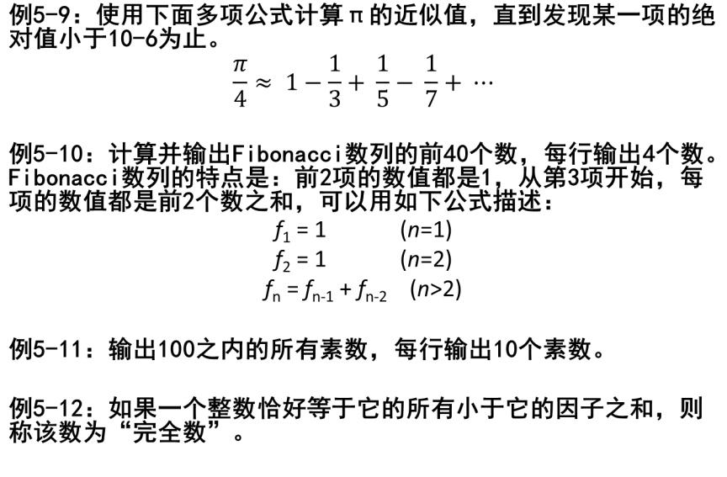
5.9 循环结构程序综合举例

Slide 36
课后习题
教材课后习题4、5、6、7
预习下一章

Slide 37
【补充】循环语句的嵌套
1. 定义：在循环体内又包含一个循环结构，称为循环嵌套。三种循环都可以嵌套。下面几种都是合法的嵌套形式：
for( ; ; )
{
···
while( )
{ ··· }
}
for循环体嵌套while循环体
for( ; ; )
{
···
for( ; ; )
{ ··· }
}
for循环体嵌套for循环
共 53 页 第 <number> 页

Slide 38
do
{
do
{ ··· }
while( );
}while( );
do_while循环体
嵌套do_while循环
while( )
{
do { ··· }
while( );
}
while循环体嵌套
do_while循环
while( )
{
for( ; ; )
{ ··· }
}
while循环体嵌套for循环
do
{
for( ; ; )
{ ··· }
}while( );
do_while循环体嵌套for循环
共 53 页 第 <number> 页

Slide 39
2.嵌套结构规则
交叉循环
❒
内循环
外循环
入口
外循环出口
内循环出口
内循环出口
外循环
共 53 页 第 <number> 页

Slide 40
for语句的循环嵌套:
for(i=1;i<=2;i++)
for(j=1;j<=2;j++)
{
printf("%3d ",i+j);
printf("\n ");
}
for(i=1;i<=2;i++)
{
for(j=1;j<=2;j++)
printf("%3d",i+j);
printf("\n");
}
output:
2
3
3
4
output:
2 3
3 4
共 53 页 第 <number> 页

Slide 41
编写程序输出图形
例
*
* *
* * *
* * * *
讨论
  1. 输入m(行数）；
  2. for ( k=1; k<=m; k++)
  { 打印 k 个 * ；
  换新行;
  }
细化：
  1. 输入m；
  2. for ( k=1; k<=m; k++)
  { for ( j=1; j<=k; j++)
  printf ("* ")；
  printf("\n") ;
  }
说明:1. 循环变量可以控制循环次数；
2. 外循环变量可作为内循环次数的控制变量,
共 53 页 第 <number> 页

Slide 42
整理得到程序如下：
#include <stdio.h>
main( )
{
int k,m,j;
scanf ("%d",&m);
for ( k=1;k<=m;k++)
{
for ( j=1;j<=k;j++)
printf ("* ");
printf("\n");
}
}
共 53 页 第 <number> 页

Slide 43
使用循环嵌套计算：1!+2!+3!+……+100!
例
#include <stdio.h>
main()
{
int i,j;
double sum=0,item;
for(i=1;i<=100;i++)
{
item=1;
for(j=1;j<=i;j++)
item=item*j; //求通项 i!
sum=sum+item;
}
printf("sum=%f\n",sum);
}
共 53 页 第 <number> 页

Slide 44
for循环嵌套while循环：
输入6名学生5门课程的成绩，分别统计每名学生5门课程的平均成绩。
例
#include <stdio.h>
main()
{ int i,j;
float score,sum,ave;
for(i=1;i<=6;i++)
{
sum=0;
j=1;
while(j<=5)
{ scanf ("%f",&score);
sum=sum+score;
j++;}
ave=sum/5;
printf("i=%d ave=%6.2f\n",i,ave);
}
}
共 53 页 第 <number> 页

Slide 45
[例] 输出5以内的数字金字塔。
#include "stdio.h"
main()
{
int i,j,n=5;
for(i=1;i<=n;i++) /*需要输出的行数*/
{
for(j=1;j<=n-i;j++) /*输出每行前空格*/
printf(" ");
for(j=1;j<=i;j++) /*输出每行数字*/
printf("%d ",i);
printf("\n");
}
}
打印以下图形：
1
2 2
3 3 3
4 4 4 4
5 5 5 5 5
共 53 页 第 <number> 页

Slide 46
编程举例
1. 输入一个整数m，判断是否为素数。
若m不能被2～m-1之间的任何一个整数整除，则m为素数。
算法分析：
（1）设k=m-1,用2至m-1依次去除m, 若m能被2 ～ k之中任何一个整数整除，则不必除下去，肯定不是素数，跳出循环,(i<=k)。
（2）若所有数都不能被除尽，则循环自然完成。此时i>=k+1.在循环之后判别i的值是否大于或等于k+1，若是，则表明未曾被2 ～ k之间任一整数整除过，因此输出“是素数”。
共 53 页 第 <number> 页

Slide 47
程序如下：
#include "stdio.h"
main( )
{
int m, i, k;
scanf("%d",&m);
k=m-1;
for(i=2; i<=k; i++)
if(m%i= =0) break;
if(i>=k+1) printf ("%d is a prime number\n", m);
else printf("%d is not a prime number\n", m);
}
共 53 页 第 <number> 页

Slide 48
2.输入一个正整数，将其逆向输出。
分析：程序采用逐位分离的方法。 设x为正整数，
x%10分离1位；x=x/10 为下次分离做准备，直到x=0.
#include "stdio.h"
main( )
{
int x;
printf("Enter x:");
scanf("%d",&x);
while(x!=0)
{
printf("%d", x%10);
x=x/10;
}
}
共 53 页 第 <number> 页

Slide 49
3.求sin(x)的近似值(x是弧度）。
sin x = x- x³/3!+x⁵/5!-x⁷/ 7!+……+(-1)^{n+1}x^{2n-1}/(2n-1)!
+……
分析：本例可作为循环累加问题处理,考虑适当的精度要求。
设i为项数,s为累加和，s=s+级数的下一项
第i项的绝对值：x^{2i-1}/ (2i-1)!
第i项的运算符号(-1)^{i+1}
第i+1项的绝对值等于x^{2(i+1)-1}/(2(i+1)-1)!= x^{2i+1}/(2i+1)!
因此,第i+1项的绝对值等于第i项的绝对值乘x²再除以(2i)*(2i+1)
级数的下一项可用下面表达式实现：
-(上一项的值)*x*x/((2+i)*(2*i+1));
共 53 页 第 <number> 页

Slide 50
程序如下：
#include "stdio.h"
main()
{ int i;
double x,t,s=0.0;
scanf("%lf",&x);
x=x*3.1415926/180; /*度化为弧度*/
for(t=x,i=1;i<=10;i++)
{ s=s+t;
t=-t*x*x/((2*i)*(2*i+1));
}
printf("sin(x)=%f\n",s);
}
共 53 页 第 <number> 页

Slide 51
4. 输出所有被３整除,并能被５整除余３,被７整除缺1的两位数。
#include "stdio.h"
main( )
{
int i;
for( i=10; i<100; i++)
if( i%3==0&&i%5==3&&(i+1)%7 == 0)
printf("%d\n", i );
}
共 53 页 第 <number> 页

Slide 52

5.用递推法求Fibonacci数列的前20项，并以每行5个输出 。
Fibonacci数列：1，1，2，3，5，8，13，21，34，……。递推公式：Fn=1(n=1,n=2), Fn=Fn-1+Fn-2 (n>2)
#include "stdio.h"
main( )
{
long f,f1,f2;
int i;
f1=f2=1;
printf(“%8ld%8ld”,f1,f2);
for( i=3; i<=20 ;i++)
{
f=f1+f2;
printf(“%8ld”,f);
if(i%5==0) printf(“\n”);
f1=f2;
f2=f;
}
}
运行结果
共 53 页 第 <number> 页

Slide 53
练习：指出下面程序的运行结果。
main()
{
int i=10;
while( i-->0) ;
printf(“%d\n”,i);
}
main()
{ int x=3;
do
{
printf(“%3d”,x-=2);
} while(!(--x)) ;
}
共 53 页 第 <number> 页

Slide 54
编程练习：输出下三角形乘法九九表
  1 2 3 4 5 6 7 8 9
  ---------------------------------------
  1
  2 4
  3 6 9
  4 8 12 16
  5 10 15 20 25
  6 12 18 24 30 36
  7 14 21 28 35 42 49
  8 16 24 32 40 48 56 64
  9 18 27 36 45 54 63 72 81
思路：行号为i，列号为j
思考:如何
打印1*1=1?
i=7
j=5
i*j
(1<=i<=9)
(1<=j<=i)
则：第 i 行中一共要输出 i 个乘积
共 53 页 第 <number> 页

Slide 55
用for语句实现打印乘法九九表
#include <stdio.h>
  main ( )
  { int i, j;
  for ( i=1; i<=9; i++ )
  printf ("%4d",i);
  printf ("\n------------------------\n");
  for ( i=1; i<=9; i++ )
  for ( j=1; j<=i; j++ )
  printf ( (j==i) ? "%4d\n":"%4d",i*j);
  }
思考:如何
打印1*1=1?
共 53 页 第 <number> 页

Slide 56
本章结束

